Slide 1
Web Server PHP
Web Server PHP
K13DCPM01
Phan Nhựt Trường
Nguyễn Lê Việt
Trương Văn Tiến Thịnh
Nguyễn Thị Quỳnh Giang

Slide 2
Web Server PHP
Web Server PHP
1
2
3
4
5
Giới thiệu PHP, Apache, MySQL
Cài đặt PHP, Apache
Cơ chế Apache
Hình ảnh
phương thức GET – POST
Demo

Slide 3
1
Có trình giao diện trên Windows hay Linux
GIỚI THIỆU
Quy mô nhỏ
Microsoft excel, Microsoft access, MySQL, PostgreSQL, Microsoft Visual Foxpro,…
Nhanh và mạnh
Hệ quản trị cơ sở dữ liệu miễn phí phát
triển theo chuẩn mã nguồn mở
Phân loại CSDL theo quy mô
Quy mô lớn
Oracle, SQL server, DB2,…
Sử dụng trình quản lí đồ họa hoặc dòng lệnh sử dụng các phát biểu hay thao tác trên CSDL
Cải tiến liên tục
Cho phép kết nối, quản lý, phân quyền…

Slide 4
1
ĐẶC ĐIỂM MYSQL
Có trình giao diện trên Windows hay Linux
Nhanh và mạnh
Hệ quản trị cơ sở dữ liệu miễn phí phát
triển theo chuẩn mã nguồn mở
Sử dụng trình quản lí đồ họa hoặc dòng lệnh sử dụng các phát biểu hay thao tác trên CSDL
Cải tiến liên tục
Cho phép kết nối, quản lý, phân quyền…

Slide 5

1
GIỚI THIỆU PHP
server – side, backend
script

Slide 6
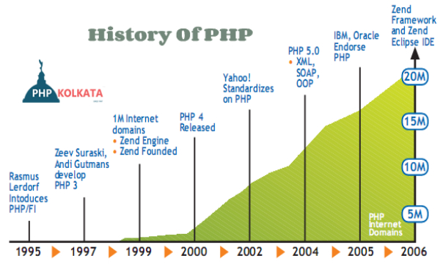
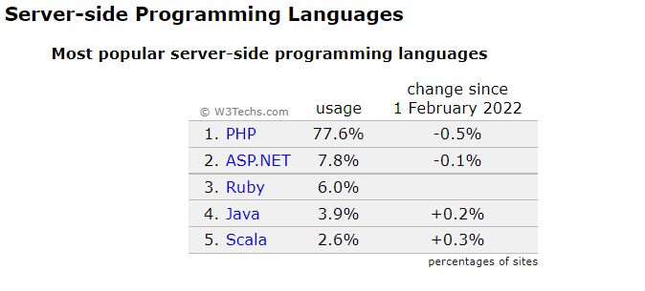
1
Lịch sử hình thành PHP
Là phần mềm mã nguồn mở nên miễn phí
7
6
tính bền vững, chặt chẽ, phát triển không giới hạn
Được hướng dẫn kỹ thuật bất kỳ lúc nào
5
4
Luôn được cải tiến và cập nhật
3
3
Chạy trên nhiều hệ điều hành
2
Có khả năng truy xuất hầu hết các CSDL có sẵn
1
Tốc độ nhanh, dễ xử lí
Tốc độ nhanh, dễ xử lí
Thống kê từ trang w3techs.com
PHP( Hypertext Preprocessor)
1
1
Tốc độ nhanh, dễ xử lí

Slide 7

1
ĐẶC ĐIỂM PHP
Là phần mềm mã nguồn mở nên miễn phí
7
6
tính bền vững, chặt chẽ, phát triển không giới hạn
Macromedia DreamWaver
Được hướng dẫn kỹ thuật bất kỳ lúc nào
5
4
Luôn được cải tiến và cập nhật
Nusphere PHPED
3
3
Chạy trên nhiều hệ điều hành
2
Có khả năng truy xuất hầu hết các CSDL có sẵn
1
Tốc độ nhanh, dễ xử lí
Zend Studio
Tốc độ nhanh, dễ xử lí
1
1
Tốc độ nhanh, dễ xử lí

Slide 8




1
GIỚI THIỆU PHP
Các IDE cho PHP
Macromedia DreamWaver
Nusphere PHPED
Zend Studio

Slide 9
1
GIỚI THIỆU APACHE
Web Server còn được gọi là HTTP server và chúng sử dụng giao thức HTTP – hypertext transport protocol (port 80/TCP).

Slide 10
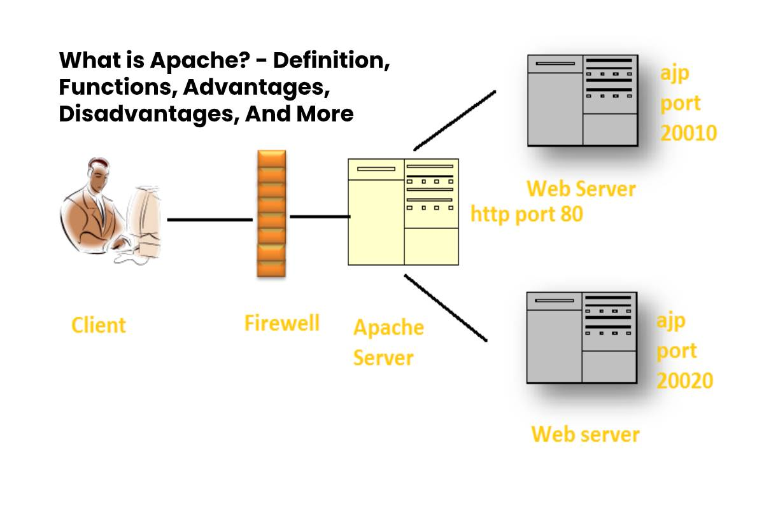
1
GIỚI THIỆU APACHE
Ưu điểm
Nhược điểm
Phần mềm mã nguồn mở và miễn phí, kể cả cho mục đích thương mại
Rất dễ gặp vấn đề hiệu năng nếu website có lượng truy cập cực lớn
Linh hoạt vì có cấu trúc module
Quá nhiều lựa chọn thiết lập có thể gây ra các điểm yếu bảo mật
Đa nền tảng (hoạt động được cả với server Unix và Windows)
Hoạt động cực kỳ hiệu quả với WordPress
Phần mềm đáng tin cậy, ổn định

Slide 11
1
GIỚI THIỆU APACHE
Ưu điểm
Nhược điểm
Phần mềm mã nguồn mở và miễn phí, kể cả cho mục đích thương mại
Rất dễ gặp vấn đề hiệu năng nếu website có lượng truy cập cực lớn
Quá nhiều lựa chọn thiết lập có thể gây ra các điểm yếu bảo mật
Linh hoạt vì có cấu trúc module
Đa nền tảng (hoạt động được cả với server Unix và Windows)
Hoạt động cực kỳ hiệu quả với WordPress
Phần mềm đáng tin cậy, ổn định

Slide 12
2
CÀI ĐẶT PHP, APACHE
PHP Handle
Cơ chế
CGI/FastCGI
Cơ chế mod_PHP

Slide 13
3
CƠ CHẾ APACHE
Cơ chế hoạt động của Apache
Cơ chế
CGI/FastCGI
PHP Handle
Cơ chế mod_PHP

Slide 14
3
CƠ CHẾ APACHE
SuPHP
là phiên bản nâng cấp so với CGI, bảo mật tốt, ngốn nhiều tài nguyên CPU và không thể sử dụng Opcode Cache.
SuPHP
CGI
CGI
làmột phương thức thay thế cho DSO trong những tình huống DSO không có tác dụng, kém bảo mật.
PHP Handle
DSO
DSO
Được biết như là mod_php.
FastCGI
FastCGI
FastCGI là một giải pháp thay thế có hiệu suất cao thay cho CGI

Slide 15
3
CƠ CHẾ APACHE
Ưu điểm
- Khi sử dụng công cụ upload file lên website của bạn, các file này sẽ được phân đúng quyền hạn của user đó. Upload và một vài tính năng khác của WordPress không hoạt động nếu không sử dụng suPHP hoặc FastCGI
- SuPHP cũng cung cấp một lợi thế bảo mật hơn là DSO hay CGI. Tất cả những PHP Scripts không thuộc một user cụ thể nào đó sẽ không thể nào thực thi được hoặc user này sẽ không thể nào thực thi được các PHP Scripts của user khác. Điều này có nghĩa là khi một tài khoản nào đó bị đánh cắp, các scripts cũng không thể nào lây lan sang các tài khoản khác được.
Nhược điểm
- Sử dụng CPU cao. Thêm vào đó, không thể sử dụng Opcode Cache (như xCache) với suPHP. Khi sử dụng suPHP nếu CPU load cao có thể chuyển lại dùng DSO hoặc FastCGI.
SuPHP
CGI
PHP Handle
DSO
FastCGI

Slide 16
3
CƠ CHẾ APACHE
Ưu điểm
Code sẵn có để áp dụng vào phần mềm của bạn mà không phải code lại từ đầu.
CGI mạnh mẽ tương thích hầu hết với các ngôn ngữ và bất cứ nền tảng nào, miễn chúng có những đặc điểm kỹ thuật phù hợp.
Các tác vụ nâng cao vốn khó trong Java giờ có thể thực hiện dễ dàng hơn với CGI.
Nhược điểm
CGI rất tốn thời già để xử lý
Không lưu lại cache sau mỗi lần tải lại trang
Mỗi lần tải lại sẽ tốn thêm thời gian do phải tải lại các chương trình vào bộ nhớ
SuPHP
CGI
PHP Handle
DSO
FastCGI

Slide 17
3
CƠ CHẾ APACHE
Nhược điểm
Tất cả file được tạo ra từ PHP script sẽ được sở hửu bổi user 'nobody'. Chúng không có khả năng đọc được từ Web. Điều này khá phổ biến với người dùng Wordpress. Nếu họ dùng tính năng upload file thông qua Wordpress interface hay dùng tính năng auto update thì sẽ bị fail với DSO.
Về vấn đề bảo mật. Việc tạo file sẽ dưới danh nghĩa người dùng 'nobody'. Nếu một hacker tìm được một lổ hổng trong PHP script, họ có thể thực thi một file cùng một quyền hạn như những file hệ thống mà được đánh dấu sở hữu là 'nobody'. Điều này làm hacker có khả năng chỉnh sửa các file hệ thống khác. Để chống lại điều này thì phải thường xuyên update PHP lên các phiên bản mới nhất.
SuPHP
CGI
PHP Handle
DSO
FastCGI

Slide 18
3
CƠ CHẾ APACHE
Ưu điểm
Điểm khác là FastCGI sẽ chạy ít tốn tài nguyên CPU hơn và đạt tốc độ gần bằng DSO. FastCGI sử dụng được opcode cacher như eAccelerator để load web nhanh hơn.
Nhược điểm
Điểm yếu của FastCGI là sử dụng Ram nhiều.
SuPHP
CGI
PHP Handle
DSO
FastCGI

Slide 19
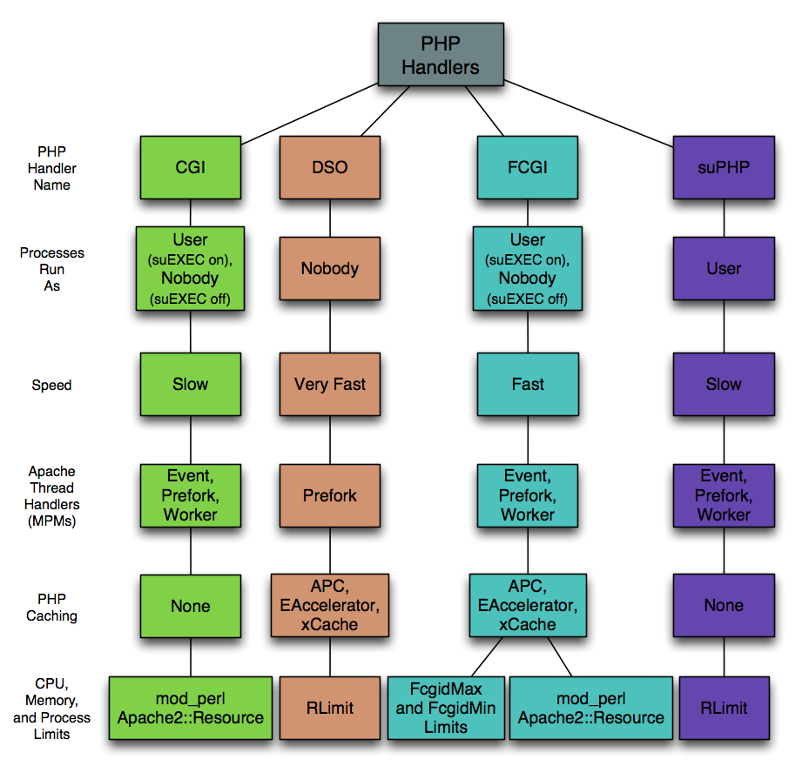
3
CƠ CHẾ APACHE
Vai trò Apache

Slide 20
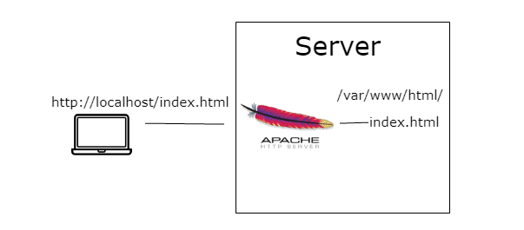
3
CƠ CHẾ APACHE
Cơ chế hoạt động mod_PHP
Vai trò Apache

Slide 21
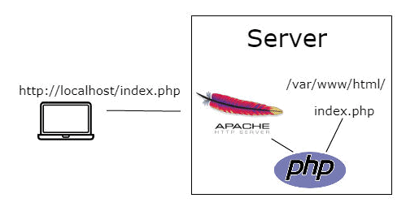
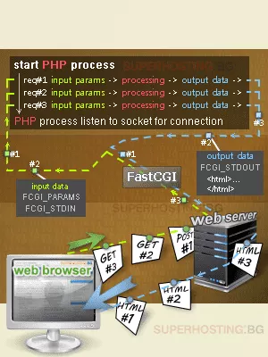
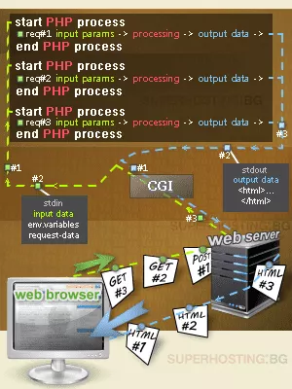
3
CƠ CHẾ APACHE
Cơ chế hoạt động mod_PHP
Vai trò PHP

Slide 22
3
CƠ CHẾ APACHE
Cơ chế hoạt động
FastCGI
CGI

Slide 23
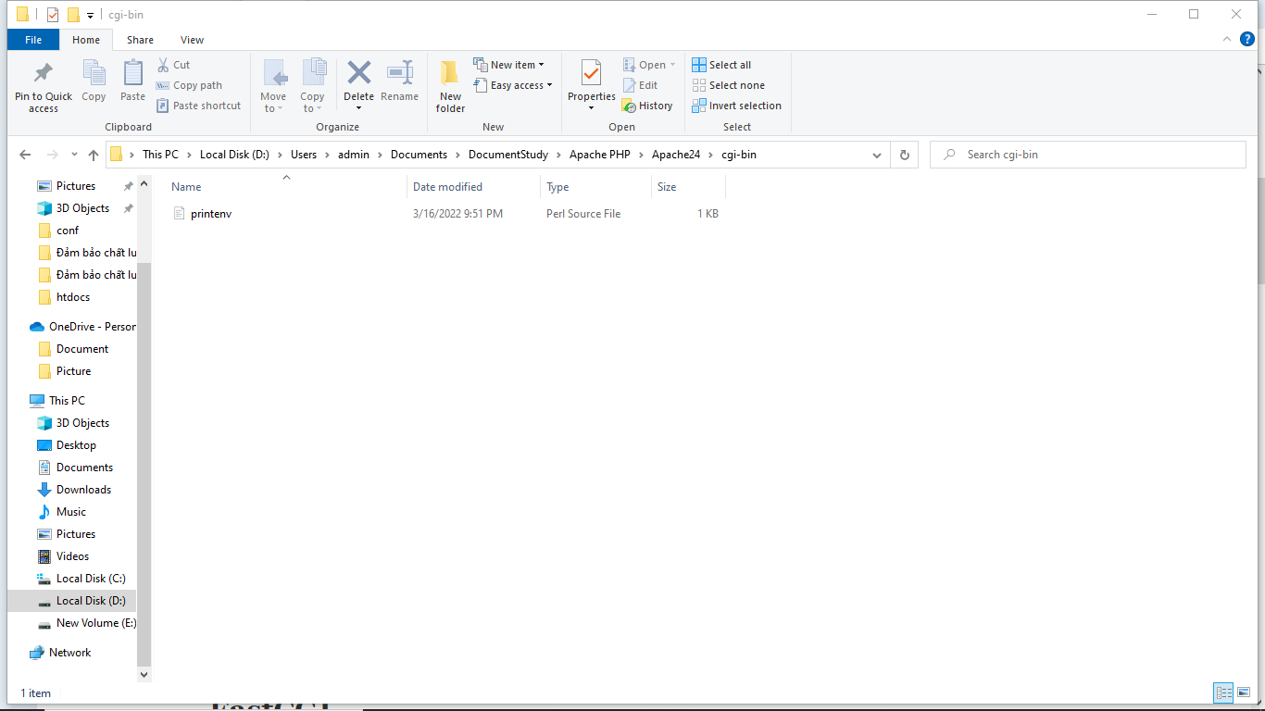
3
CƠ CHẾ APACHE
CGI - bin

Slide 24
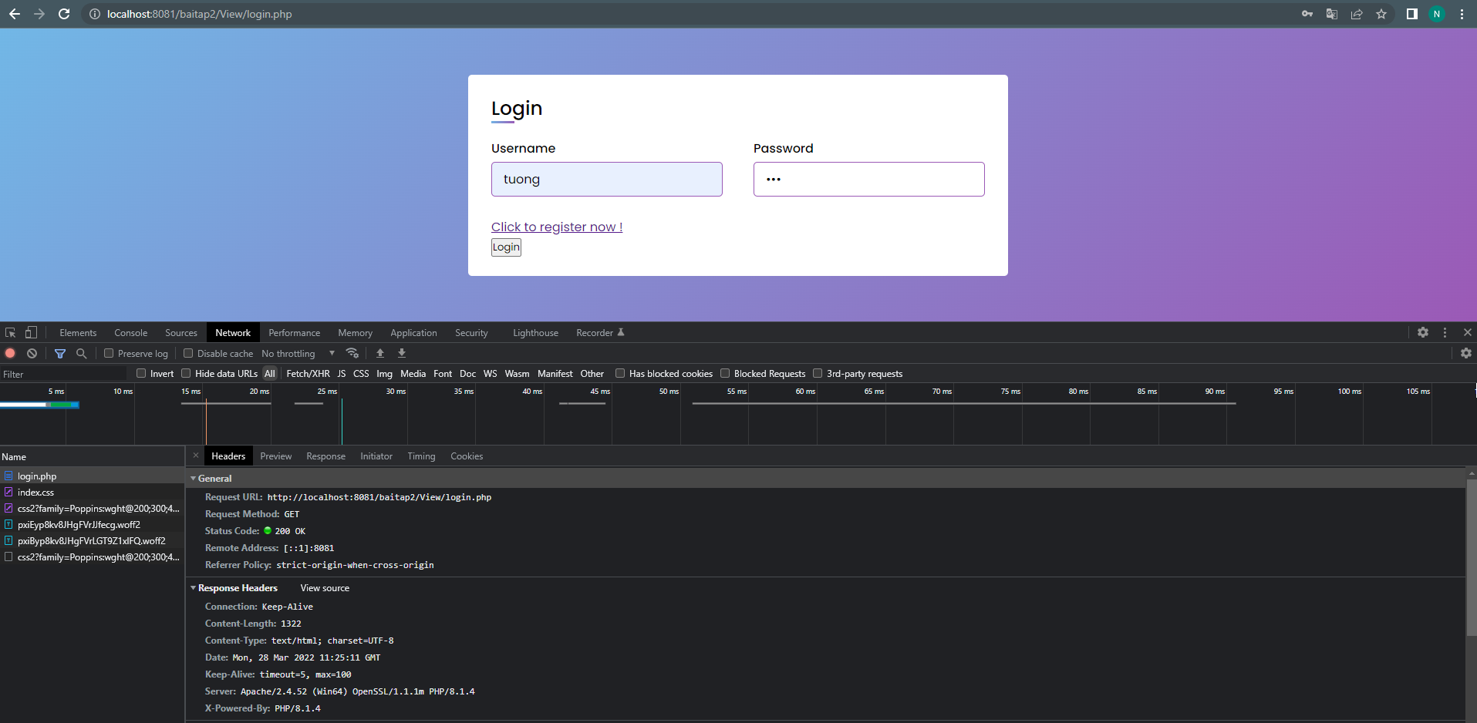
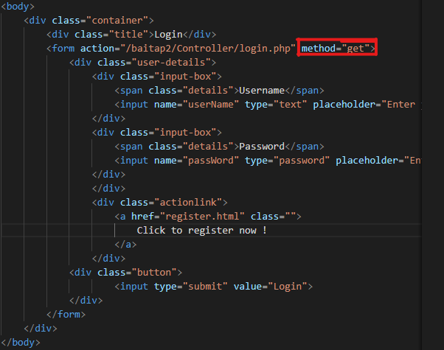
4
HÌNH ẢNH PHƯƠNG THỨC GET

Slide 25
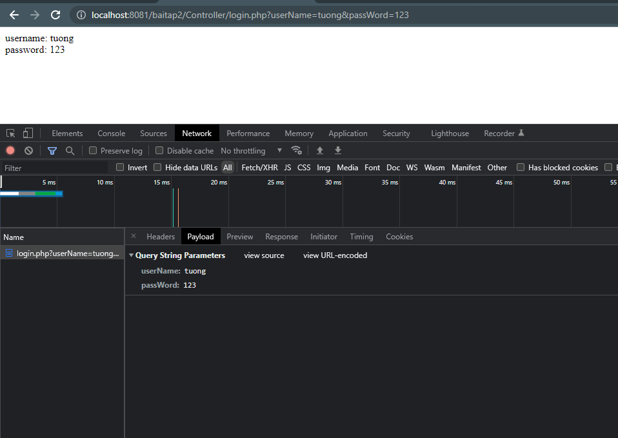
4
HÌNH ẢNH PHƯƠNG THỨC GET
Phần thông tin nhập vào form được gửi đi với method GET sẽ được hiển thị trên Request URL của trang Web
Có thể kiểm tra trong tab Payload trong phần Query String Parameters

Slide 26
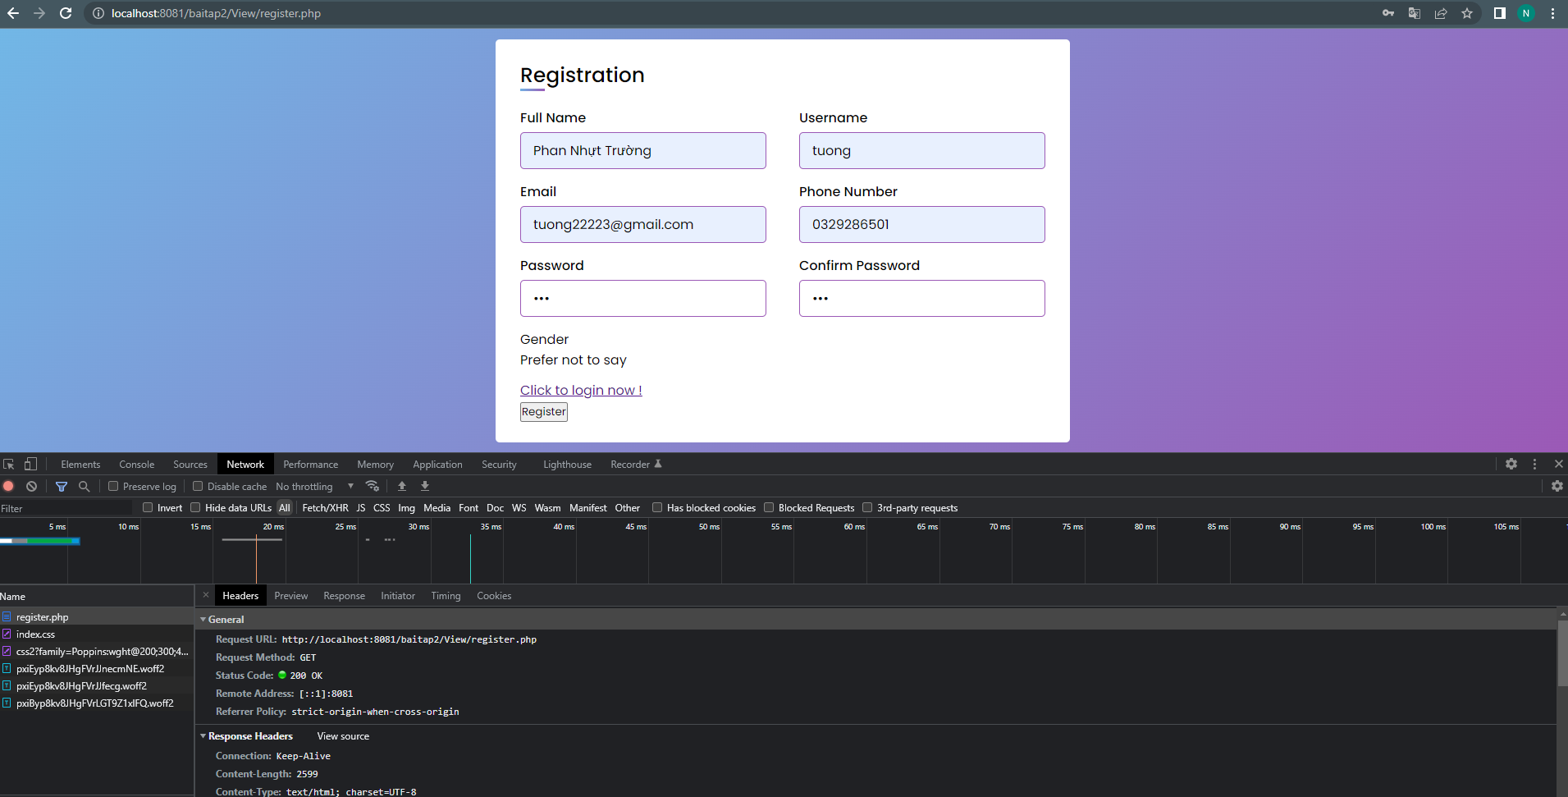
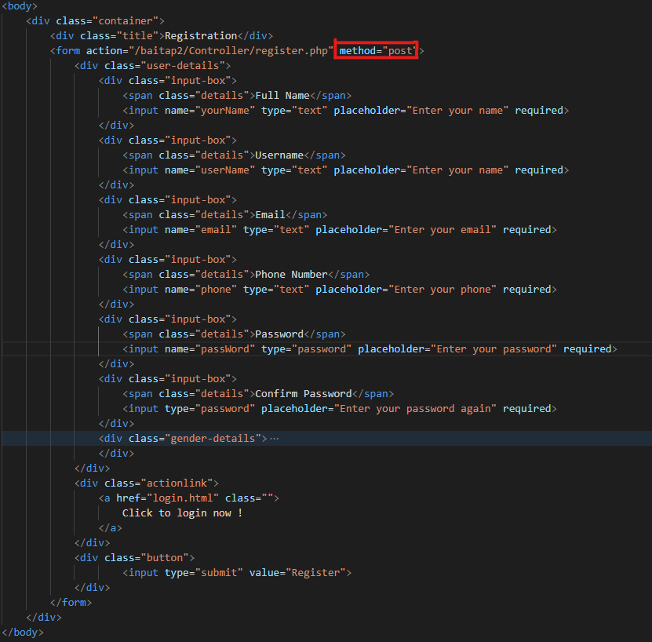
4
HÌNH ẢNH PHƯƠNG THỨC POST

Slide 27
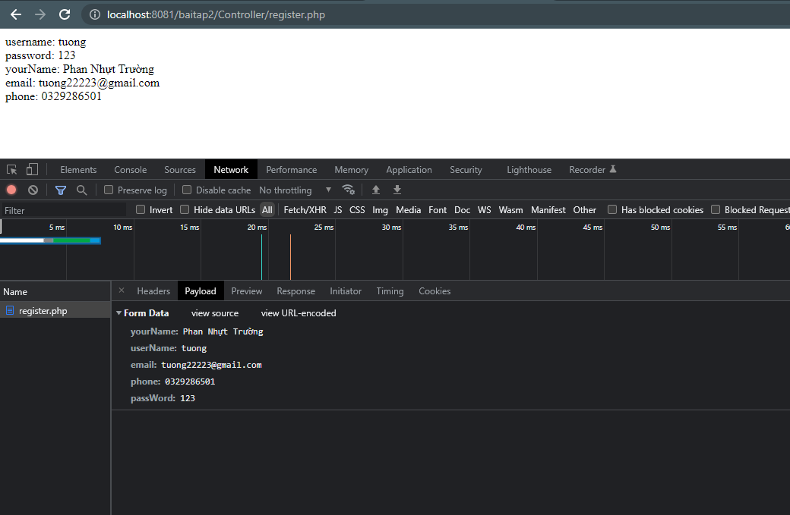
4
HÌNH ẢNH PHƯƠNG THỨC POST
Thông tin được gửi đi từ form với method POST sẽ không hiển thị trên Request URL mà được ẩn trong Header
Thông tin được gửi đi từ form sẽ được hiển thị trong tab Payload trong phần Form Data

Slide 28
5
DEMO

Slide 29
THANKS
FOR LISTENING

